Slide 1
Вывод менеджера: Метрика «% клиентов, которые провалились в просрочку в течение первых 3 месяцев после выдачи кредита» на новых поколениях (июль, август и сентябрь 2021 года) выше на 5 процентных пунктов, чем на старых поколениях (апрель, май, июнь 2021 года)

Slide 2
Задание Предложить: 1. Три гипотезы, почему так могло получиться 2. Методы проверки этих гипотез. 3. Гипотезы о методах исправления ситуации. 4. Методы проверки того, что ситуация действительно исправлена.

Slide 3
Метрика «% клиентов, которые провалились в просрочку в течение первых 3 месяцев после выдачи кредита» на новых поколениях (июль, август и сентябрь 2021 года) выше на 5 процентных пунктов, чем на старых поколениях (апрель, май, июнь 2021 года)
* Гипотетический график для наглядного отображения сложившейся ситуации

Slide 4
Гипотезы причин

Slide 5

Гипотеза 1 Проблема с отправкой напоминаний о внесении платежей по кредиту (несвоевременная отправка или отсутствие напоминаний вообще).

Slide 6
Гипотеза 1. Как проверим? Спрашиваем у разработчиков, как должны отправляться уведомления с напоминанием о скором платеже - сколько, как часто и когда. Затем смотрим, как они отправлялись по факту - отправлялись ли, доходили или нет?

Slide 7

Гипотеза 2 Лето – время отпусков, поэтому возникает временная неплатежеспособность клиентов из-за повышенных трат.

Slide 8
Гипотеза 2. Как проверим? Смотрим на данные за аналогичные периоды прошлых лет и сравниваем с текущей ситуацией.

Slide 9

Гипотеза 3 Возникла длительная задержка в поступлении денежных средств на банковский счет после своевременного внесения платежа со стороны клиента.

Slide 10
Гипотеза 3. Как проверим? Спрашиваем у дата-инженеров, есть ли у нас данные о времени внесения платежа и времени поступления денежных средств на счет банка. Затем смотрим разницу и анализируем значения на адекватность.

Slide 11
Гипотезы исправления

Slide 12
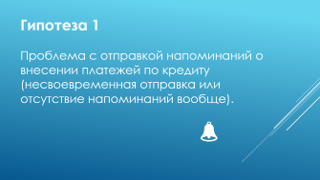
Гипотеза 1 Проводим A/B-тестирование. Одной группе отправляем уведомления незадолго (неделя, день) до наступления дедлайна внесения платежа. Второй группе не отправляем. Сравниваем результаты.

Slide 13
Гипотеза 1. Валидация Сравниваем результаты двух групп. Если процент просрочивших платеж одинаковый, то гипотеза не подтвердилась. Если эффект есть, то оставляем напоминания для всех клиентов.

Slide 14

Гипотеза 2 Проводим A/B-тестирование. Одной группе увеличиваем срок внесения платежа (например, с 1 месяца до 50 дней). Второй группе не изменяем сроки и не двигаем дедлайн. Сравниваем результаты.

Slide 15
Гипотеза 2. Валидация Сравниваем результаты двух групп. Если клиенты из первой группы успевают внести платеж в расширенный срок, то на летний период для всех клиентов увеличиваем срок внесения платежа до 50 дней. Внимательно следим за просрочками осенью (с октября).

Slide 16
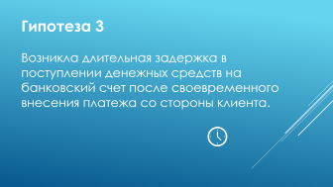
Гипотеза 3 Передаем информацию разработчикам, которые ищут и устраняют причины возникших задержек между внесением и поступлением средств.

Slide 17
Гипотеза 3. Валидация На реальных данных отслеживаем время между внесением платежа со стороны клиента и поступлением средств. Если время сократилось, то гипотеза подтверждена. В противном случае генерируем и проверяем новые гипотезы.

